Slide 1
中国共产党支部工作条例（试行）解读

Slide 2
中国共产党支部工作条例（试行）
贯彻制度
近日，中共中央印发《中国共产党支部工作条例（试行）》（以下简称《条例》），对党支部工作作出全面规范，是新时代党支部建设的基本遵循。截至2017年底，党的基层组织共457.2万个。关于党支部建设，《条例》都提出了哪些要求？

Slide 3
三大定位

Slide 4
七项职能
教育党员
管理党员
监督党员
战斗堡垒
组织群众
服务群众
宣传群众
凝聚群众

Slide 5
五条原则

Slide 8
党支部设置的“六种方式”

Slide 9
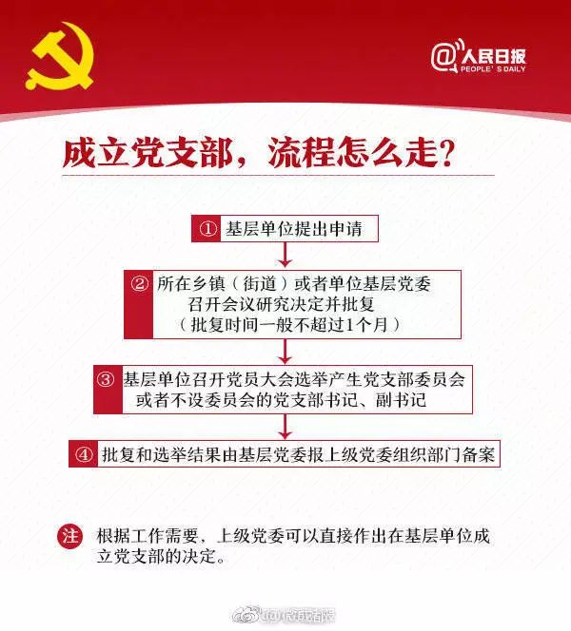
党支部成立的“两个程序”

Slide 10
党支部撤销的两个条件
对因党员人数或者所在单位、区域等发生变化，不再符合设立条件的党支部，上级党组织应当及时予以调整或者撤销。
党支部的调整和撤销，一般由党支部报所在乡镇（街道）或者单位基层党委批准，也可以由所在乡镇（街道）或者单位基层党委直接作出决定，并报上级党委组织部门备案。
临时组建的机构撤销后，临时党支部自然撤销。

Slide 11
党支部的八项任务

Slide 15
不同领域党支部的“十项重点任务”

Slide 16
不同领域党支部的“十项重点任务”

Slide 17
党支部工作机制的“六项规定”

Slide 18
党支部组织生活的“六个要求”

Slide 19
党支部委员会建设的“六项规定”

Slide 20
加强党支部工作的“六项措施”

Slide 21
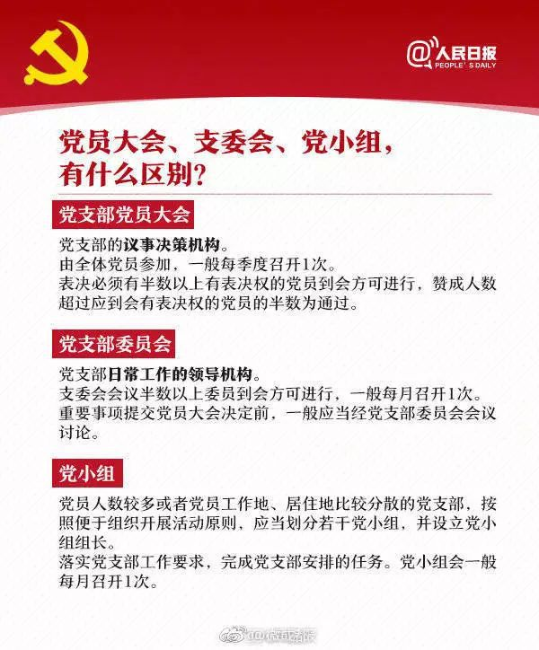
党支部的八项任务

Slide 22
党支部工作条例，一个“严”字贯穿始终
基层党委一般应当配备专兼职组织员，加强对党支部建设的具体指导。
县级党委每年至少专题研究1次党支部建设工作。县级以上党委管理的党费每年应当按照一定比例下拨到党支部，重点支持贫困村党支部、流动党员党支部、离退休干部职工党支部等开展党的活动。
党委组织部门应当加强分类指导和督促检查，扩大先进党支部增量，提升中间支部水平，整顿后进支部。加强支部标准化、规范化建设。
抓党支部建设情况应列入各级党委书记抓基层党建工作述职评议考核的重要内容，作为评判其履行管党治党政治责任情况的重要依据。对抓党支部建设不力、各项工作不落实的，上级党委及其组织部门应当进行约谈。对党支部建设出现严重问题，党员、群众反映强烈的，应当按照规定严肃问责。
各级党委（党组）书记应当带头建立党支部工作联系点，带头深入基层调查研究，发现和解决问题，总结推广经验。
党支部书记每年应当至少参加1次县级以上党组织举办的集中轮训。
党支部书记每年应当向上级党组织和党支部党员大会述职，接受评议考核，考核结果作为评先评优、选拔使用的重要依据。
对组织生活从严
对支部建设从严
对党员管理从严

Slide 23
谢谢

